Slide 1
Российский Университет Дружбы Народов
ФФМиЕН
Презентация лабораторной работы 14
Абушек Дмитрий 1032203018

Slide 2
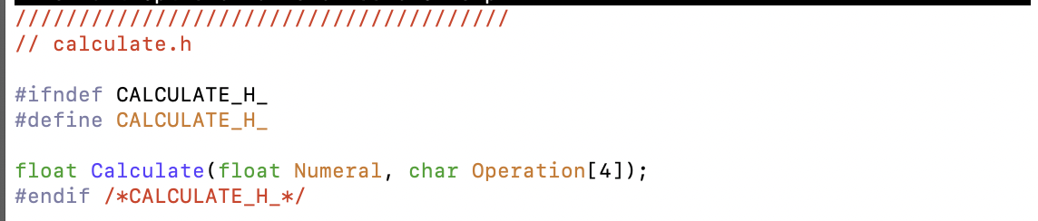
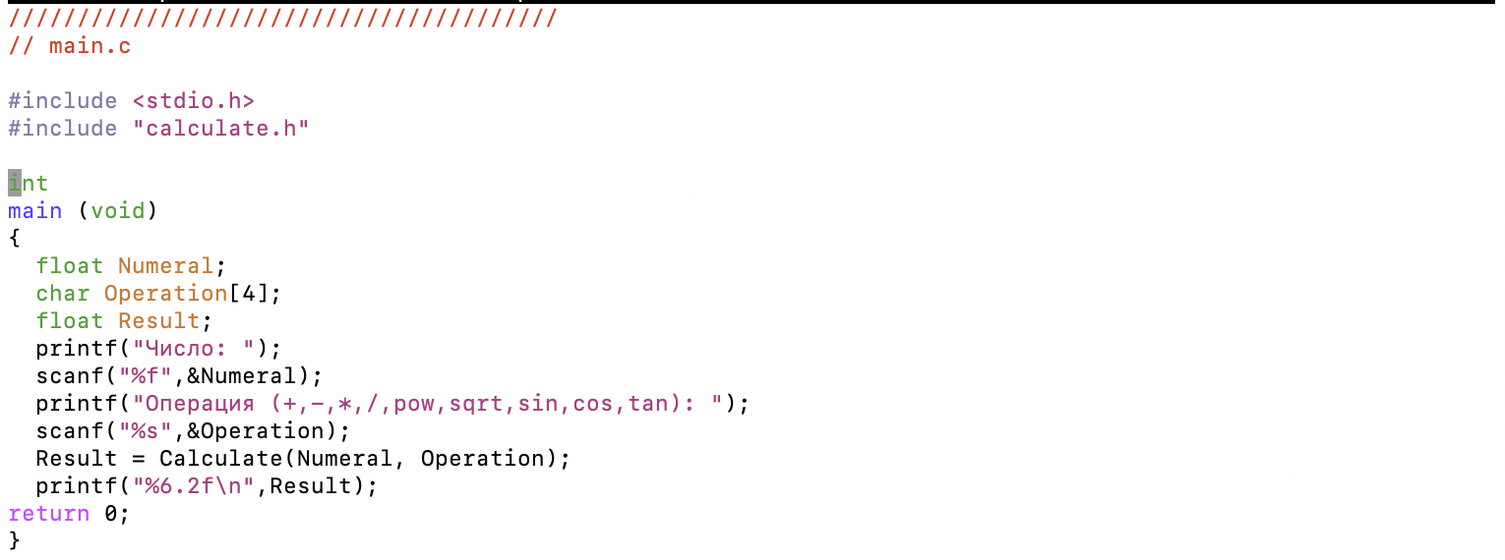

Slide 3
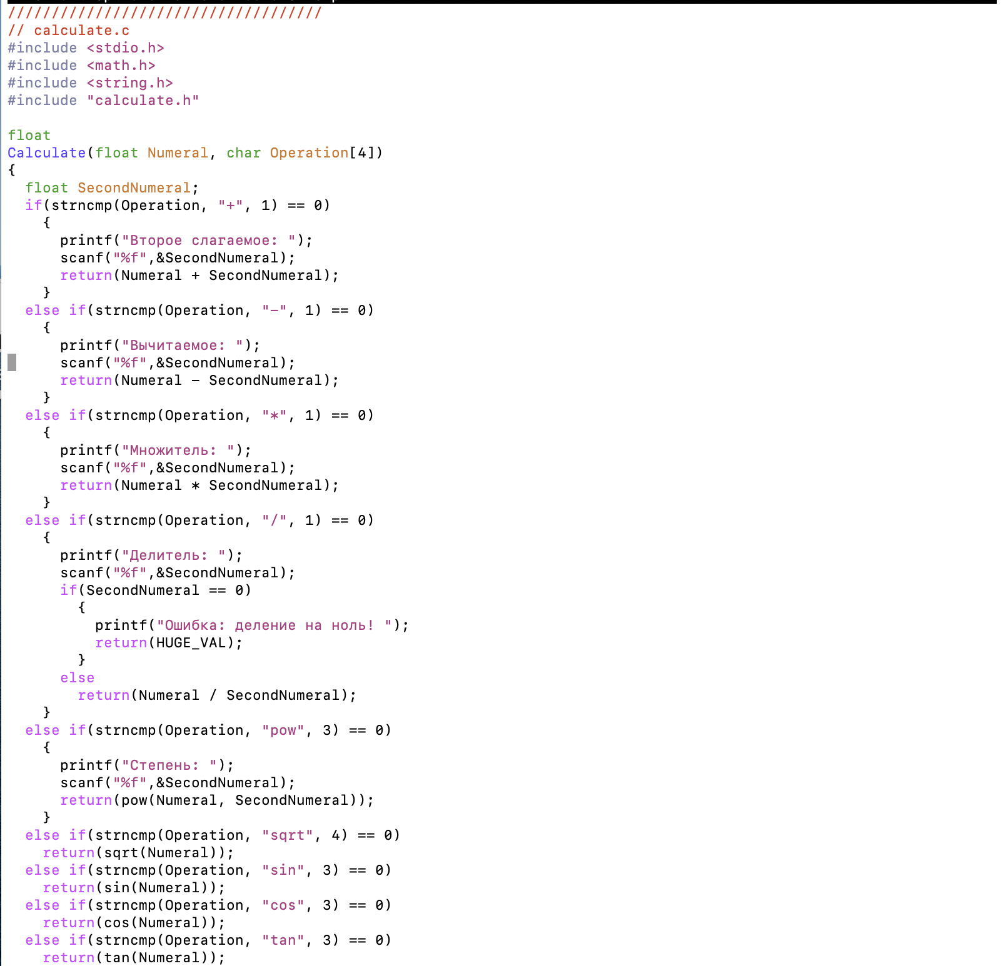

Slide 4
